Slide 2

Khởi động
Em hãy chia sẻ những việc làm thể hiện tôn trọng sự thật và chưa tôn trọng sự thật với những cảm xúc suy nghĩ của ems au mỗi việc làm

Slide 3




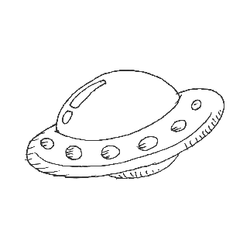


Tiết 11: TÔN TRỌNG SỰ THẬT
(Tiết 3)

Slide 4
TIẾT 11 - BÀI 6: TÔN TRỌNG SỰ THẬT
I. Kiến thức cần ghi nhớ
1. Biểu hiện của tôn trọng sự thật
2. Ý nghĩa của việc tôn trọng sự thật
3. Cách rèn luyện tôn trọng sự thật

Slide 5
TIẾT 11 - BÀI 6: TÔN TRỌNG SỰ THẬT
II. Luyện tập

Slide 6

BÀI TẬP 1
1. Em đồng tình hay không đồng tình với hành vị nào đưới đây? Vì sao?
A. Luôn đồng ý và nói theo số đông.
B. Luôn nói đúng những điều có thật.
C. Luôn bảo vệ ý kiến và việc làm của minh
D. Luôn phê phán những người không cùng quan điểm với mình.
2. Nếu một người bạn thân của em nói xấu, nói sai về một người khác, em sẽ lựa chọn phương án giải quyết nào sau đây? Vì sao?
A. Xa lánh, không chơi với bạn nữa.
B. Bỏ qua, coi như không biết.
C. Khuyên bạn nên nhận lỗi, sửa chữa và luôn nói rõ sự thật.
D. Vẫn chơi với bạn, nhưng không tin bạn như trước nữa.
Bài
tập 2

Slide 7
2. Xử lí tình huống
1. Hà tâm sự với Hùng về những mâu thuẫn, khó khăn trong gia đình và muốn Hùng không nói với ai. Gần đây, Hà học hành sa sút, bị cô giáo nhắc nhở. Hùng rất muốn nói về sự thật hoàn cảnh của Hà cho cô giáo biết để thông cảm và giúp đỡ. Nhưng Hùng đang băn khoăn không biết co nên nói không
a) Theo em Hùng có nên nói với cô giáo về hoàn cảnh của Hà không? Vì sao?
b) Nếu là Hùng thì em sẽ làm gì?
a) Theo em Hùng nên nói hoàn cảnh của Hà cho cô giáo nghe, để cô giáo biết được sẽ cảm thông cho bạn và đồng thời cô giáo sẽ giúp đỡ được cho bạn phần nào.
b) Nếu là Hùng em sẽ nói với cô về hoàn cảnh của Hà, và sẽ cùng cô kêu gọi các bạn trong lớp giúp bạn vượt qua giai đoạn khó khăn này.
2. Lan thấy có một người đàn ông mới chuyển đến khu tập thể. Ông ta lân la làm quen với các bé gái, cho bánh kẹo, đồ chơi và rủ về nhà chơi. Lan băn khoăn không biết có nên nói với người lớn không.
Theo em, Lan nên làm gì trong tình huống trên?
- Theo em, trong tình huống trên Lan nên làm:
+ Lan nên nói với người lớn biết về sự việc trên, để mọi người có cách phòng tránh, tránh được những trường hợp xấu nhất xảy ra.
+ Bản thân Lan cũng tránh tiếp xúc với người đàn ông đó.

Slide 8


Em hãy thiết kế tấm thiệp và cam kết thực hiện thông điệp trong tấm thiệp đó.
Em hãy thực hiện theo các gơi ý dưới đây:
VẬN DỤNG
2.Thiết kế thành một tấm thiệp để tặng cho bạn thân nhất
của em.
1.Tìm một câu nói, lời phát biểu...ấn tượng về tôn trọng sự thật
3.Cam
kết với
bản thân
thực hiện đúng
như câu nói, lời phát
biểu đó trong các hoạt động của
cá nhân em

Slide 9

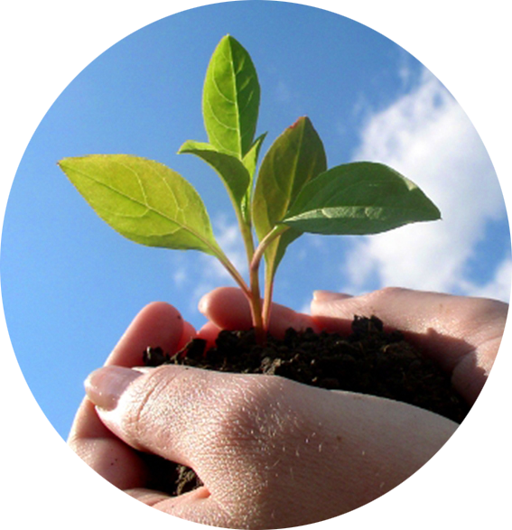
MỖI NGÀY CUỘC SỐNG ĐI QUA
ĐỂ CÂY ĐẠO ĐỨC NỞ HOA TRONG LÒNG.

